Slide 1
ЧЕЛЯБИНСКИЙ ИНСТИТУТ РАЗВИТИЯ ПРОФЕССИОНАЛЬНОГО ОБРАЗОВАНИЯ
Формирование условий для социализации обучающихся с различными нозологиями в профессиональных образовательных организациях Челябинской области
Игорь Владимирович Шадчин,
начальник Центра инклюзивного
образования ГБУ ДПО ЧИРПО
Евгения Александровна Павлова,
заместитель директора по
инклюзивному образованию
ГБПОУ «ЧГПГТ им. А.В. Яковлева»

Slide 2
ЧЕЛЯБИНСКИЙ ИНСТИТУТ РАЗВИТИЯ ПРОФЕССИОНАЛЬНОГО ОБРАЗОВАНИЯ
Мониторинг сопровождения инвалидов молодого возраста при получении ими профессионального образования и содействия в последующем трудоустройстве в ПОО Челябинской области
В 2023 году в 55 профессиональных образовательных организациях (42 ПОО подведомственных Министерству образования и науки Челябинской области, 9 ПОО неподведомственных Министерству образования и науки Челябинской области, 4 негосударственных ПОО) обучается 1000 инвалидов.
Анализ данных мониторинга, позволяет сделать вывод об увеличении числа обучающихся с инвалидностью (по сравнению с 2022 годом – на 43 человека, с 2021 годом – на 166 человек).

Slide 3
Указ Президента Российской Федерации от 22.11.2023 г. № 875 «О проведении в Российской Федерации Года семьи»

Slide 4
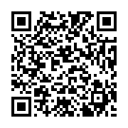
План основных мероприятий по проведению в Российской Федерации Года семьи (утв. Правительством РФ 26 декабря 2023 г. № 21515-П45-ТГ)
Основные блоки:
1. Наиболее значимые федеральные мероприятия.
2. Мероприятия по совершенствованию положения семей с детьми.
3. Мероприятия по охране здоровья граждан репродуктивного возраста, семей с детьми.
4. Культурно-массовые, спортивные, общественные мероприятия.
5. Мероприятия по укреплению ответственного родительства.
6. Мероприятия по укреплению у детей и молодежи семейных ценностей.
7. Информационно-коммуникационные мероприятия.
8. Показатели эффективности реализации мероприятий в рамках проведения в РФ Года семьи.
QR код для скачивания документа

Slide 5
Стратегия развития воспитания в РФ на период до 2025 года, утверждена распоряжением Правительства РФ от 29 мая 2015 года № 996-р
Развитие воспитания в системе образования предполагает:
- развитие вариативности воспитательных систем и технологий, нацеленных на формирование индивидуальной траектории развития личности ребенка с учетом его потребностей, интересов и способностей;
- совершенствование условий для выявления и поддержки одаренных детей;
- развитие форм включения детей в интеллектуально-познавательную, творческую, трудовую, общественно полезную, художественно-эстетическую, физкультурно-спортивную, игровую деятельность, в том числе на основе использования потенциала системы дополнительного образования детей и других организаций сферы физической культуры и спорта, культуры и др.

Slide 6
Советник директора по воспитанию и взаимодействию с детскими общественными объединениями
ЧЕЛЯБИНСКИЙ ИНСТИТУТ РАЗВИТИЯ ПРОФЕССИОНАЛЬНОГО ОБРАЗОВАНИЯ
В 2021 году в школах десяти пилотных регионов страны появилась новая должность – советник директора по воспитанию и взаимодействию с детскими общественными объединениями: Брянская, Вологодская, Калининградская, Нижегородская, Омская, Сахалинская, Тюменская, Челябинская области, а также город Севастополь и Ставропольский край
В 2022 году в трех пилотных регионах должность советника директора по воспитанию и взаимодействию с детскими общественными объединениями введена в профессиональных образовательных организациях: Тюменская, Челябинская, Омская области

Slide 7
Рабочая программа воспитания (региональная версия)
Содержание программы воспитания студентов ПОО
в соответствии с ФГОС СПО по 6 направлениям
Професси-онально-ориентирующее направление
Гражданско-патриотическое направление
Экологическое направление
Культурно-творческое направление
Спортивное и здоровье-сберегающее направление
Бизнес- ориентирующее направление
ОК 01, ОК 02,
ОК 03, ОК 04
ОК 09
ОК 06
ОК 07
ОК 03*, ОК 04,
ОК 05
ОК 08
ОК 03
*ОК 03. Планировать и реализовывать собственное профессиональное и личностное развитие, предпринимательскую деятельность в профессиональной сфере, использовать знания по финансовой грамотности в различных жизненных ситуациях

Slide 8
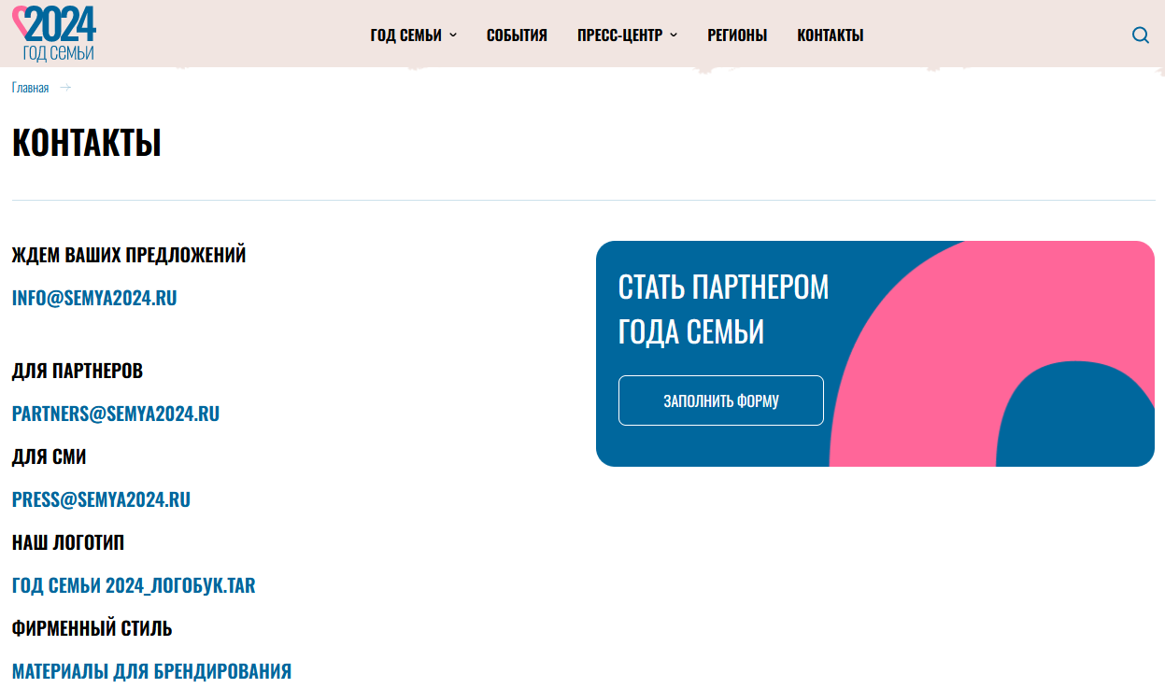
Информационный портал Года семьи (режим доступа: https://семья2024.рф/ )
QR код для перехода на сайт посвященный исполнению указа Президента РФ о проведении в 2024 Года семьи

Slide 9
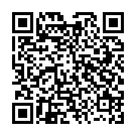
План основных мероприятий по проведению в Челябинской области года семьи (утв. Губернатором Челябинской области 30 января 2024 года)
Ключевые блоки
Плана мероприятий:
1. Мероприятия по совершенствованию положения семей с детьми.
2. Мероприятия по охране здоровья граждан репродуктивного возраста, семей с детьми.
3. Культурно-массовые, спортивные, общественные мероприятия.
4. Мероприятия по укреплению ответственного родительства.
5. Информационно-коммуникационные мероприятия.
QR код для скачивания регионального Плана мероприятий

Slide 10
ЧЕЛЯБИНСКИЙ ИНСТИТУТ РАЗВИТИЯ ПРОФЕССИОНАЛЬНОГО ОБРАЗОВАНИЯ
ГБУ ДПО ЧИРПО реализуется дополнительная профессиональная программа (повышения квалификации) «Социально-педагогическая поддержка инвалидов и лиц с ограниченными возможностями здоровья» в объеме 72 часов. В 2022-2023 и 2023-2024 учебных годах обучение прошли 140 педагогических работников профессиональных образовательных организаций Челябинской области.

Slide 11
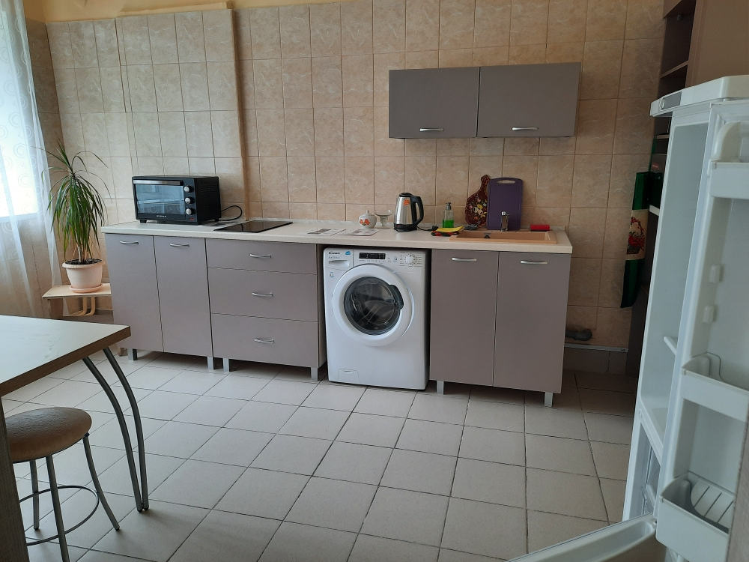
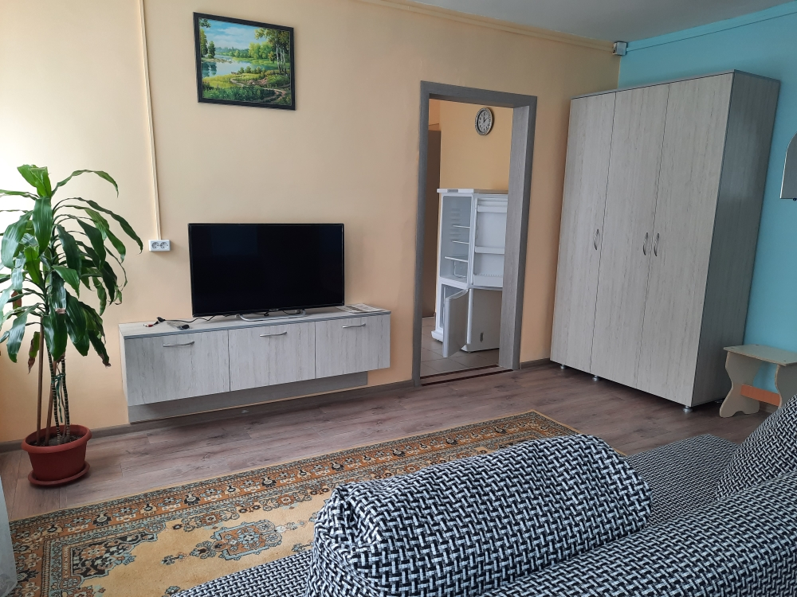
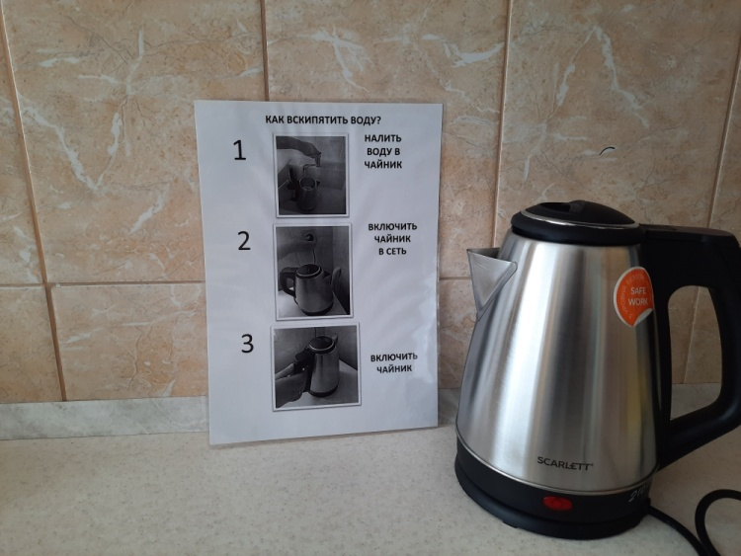
ПРОЕКТ «ТЕХНОЛОГИИ БЕРЕЖЛИВОГО ПРОИЗВОДСТВА КАК ИНСТРУМЕНТ ОПТИМИЗАЦИИ ПРОЦЕССА РАЗВИТИЯ СОЦИАЛЬНО-БЫТОВЫХ НАВЫКОВ У ДЕТЕЙ СИРОТ, ДЕТЕЙ ОСТАВШИХСЯ БЕЗ РОДИТЕЛЕЙ, ЛИЦ С ОВЗ»
Тренировочная квартира

Slide 12
ЧЕЛЯБИНСКИЙ ИНСТИТУТ РАЗВИТИЯ ПРОФЕССИОНАЛЬНОГО ОБРАЗОВАНИЯ
Формирование условий для социализации обучающихся с различными нозологиями в профессиональных образовательных организациях Челябинской области
Игорь Владимирович Шадчин,
начальник Центра инклюзивного
образования ГБУ ДПО ЧИРПО
Евгения Александровна Павлова,
заместитель директора по
инклюзивному образованию
ГБПОУ «ЧГПГТ им. А.В. Яковлева»

